Slide 1
DEVELOPPEMENT D’UN DEMONSTRATEUR DE STOCKAGE THERMIQUE INTER SAINSAOONIER
POINT D’AVANCEMENT DES TRAVAUX
Fébron SEVI

Slide 2
Plan
Les différentes modélisations de l’échangeur dromotherm
Présentation des simulations
Comparaison des différents modèles

Slide 3
Les différentes modélisations

Slide 4
Modélisation 0D de l’échangeur dromotherm
hs
hd
Fluide (eau)
hb

Slide 5

Modélisation 0D de l’échangeur dromotherm
Bilan d’énergie couche par couche
$$\left\{\begin{aligned}Cshs\frac{dTs}{dt}=\left(1−α\right)Rg+Ratm−εσS{T_{s}}^{4}−Hv\left(Ts−Text\right)−r_{s−d}(Ts−Td) \\ C_{d}h_{d}\frac{{dT}_{d}}{dt}=r_{s−d}\left(Ts−Td\right)−r_{d−b}\left(Td−Tb\right)−{\dot{m}}_{f}C_{f}(Ts−Te) \\ C_{b}h_{b}\frac{{dT}_{b}}{dt}=r_{d−b}(Td−Tb)\end{aligned}\right.$$
Quantité d’énergie récupérée par le fluide:
$${\dot{m}}_{f}C_{f}\left(Ts−Te\right)=kS∆TLM$$
Avec $∆TLM=\frac{Ts−Te}{ln⁡(\frac{Ts−Td}{Te−Td})}$

Slide 6
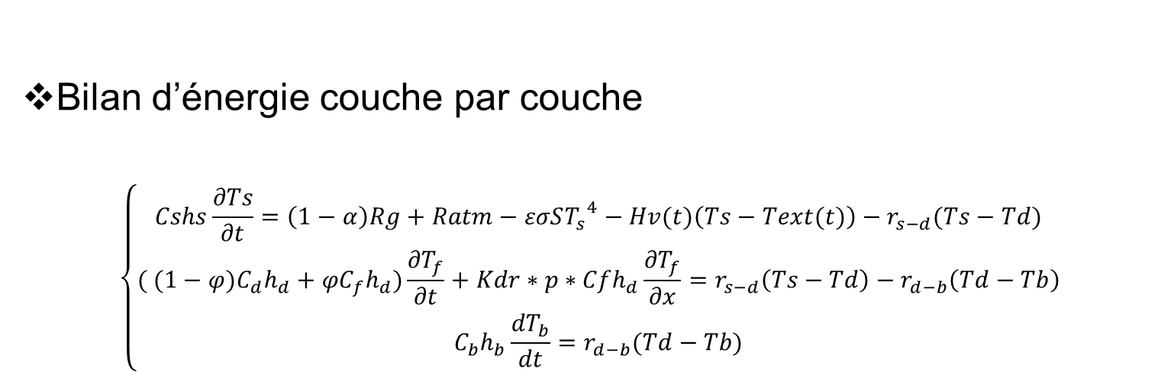
Modélisation 1D de l’échangeur Dromotherm
Bilan d’énergie couche par couche
$$\left\{\begin{aligned}Cshs\frac{∂Ts}{∂t}=\left(1−α\right)Rg+Ratm−εσS{T_{s}}^{4}−Hv(t)\left(Ts−Text(t)\right)−r_{s−d}(Ts−Td) \\ {( (1−φ)C}_{d}h_{d}+{φC}_{f}h_{d})\frac{{∂T}_{f}}{∂t}+Kdr∗p∗Cfh_{d}\frac{{∂T}_{f}}{∂x}=r_{s−d}\left(Ts−Td\right)−r_{d−b}\left(Td−Tb\right) \\ C_{b}h_{b}\frac{{dT}_{b}}{dt}=r_{d−b}(Td−Tb)\end{aligned}\right.$$

Slide 7
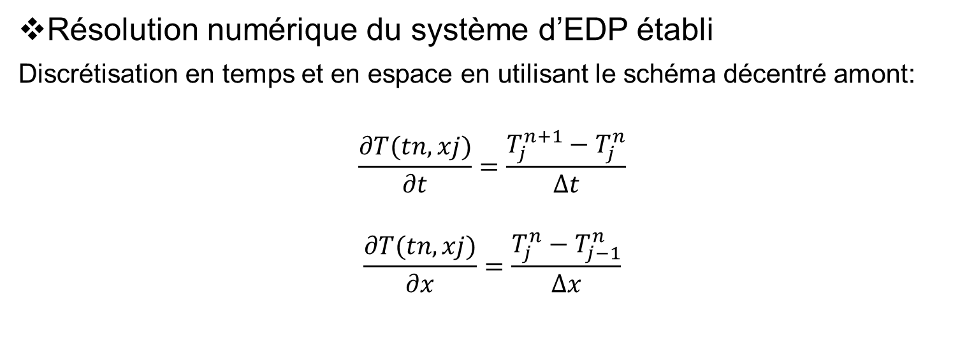
2.Modélisation 1D de l’échangeur Dromotherm
Résolution numérique du système d’EDP établi
Discrétisation en temps et en espace en utilisant le schéma décentré amont:
$$\frac{∂T(tn,xj)}{∂t}=\frac{T_{j}^{n+1}−T_{j}^{n}}{∆t}$$
$$\frac{∂T(tn,xj)}{∂x}=\frac{T_{j}^{n}−T_{j−1}^{n}}{∆x}$$

Slide 8
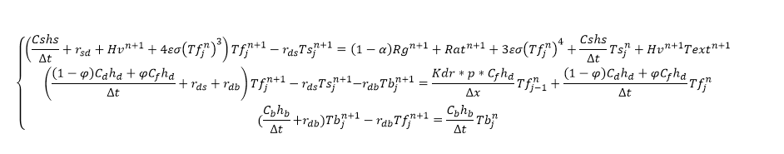
2.Modélisation 1D de l’échangeur Dromotherm
On obtient le système discrétisé suivant:

Slide 9
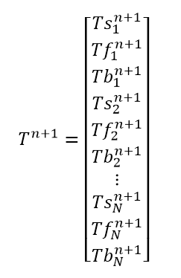
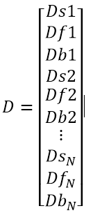



2.Modélisation 1D de l’échangeur Dromotherm
Système matriciel obtenu:
$AT^{n+1}$=D
A=

Slide 10

2.Modélisation 1D de l’échangeur Dromotherm
Avec:
$$a_{1}\left(n,j\right)=\frac{Cshs}{∆t}+r_{sd}+{Hv}^{n+1}+4εσ{\left({Tf}_{j}^{n}\right)}^{3}$$
$$a_{2}=\frac{\left(1−φ\right)C_{d}h_{d}+φC_{f}h_{d}}{∆t}+r_{ds}+r_{db}$$
$a_{3}=\frac{C_{b}h_{b}}{∆t}$+$r_{db}$
$$b_{1}=c_{2}=−r_{ds}$$
$$b_{2}=c_{3}=−r_{db}$$
$$Ds=\left(1−α\right){Rg}^{n+1}+{Rat}^{n+1}+3εσ{\left({Tf}_{j}^{n}\right)}^{4}+\frac{Cshs}{∆t}{Ts}_{j}^{n}+{Hv}^{n+1}{Text}^{n+1}$$
$$Df=\frac{Kdr∗p∗C_{f}h_{d}}{∆x}{Tf}_{j−1}^{n}+\frac{\left(1−φ\right)C_{d}h_{d}+φC_{f}h_{d}}{∆t}{Tf}_{j}^{n}$$
$$Db=\frac{C_{b}h_{b}}{∆t}{Tb}_{j}^{n}$$

Slide 11
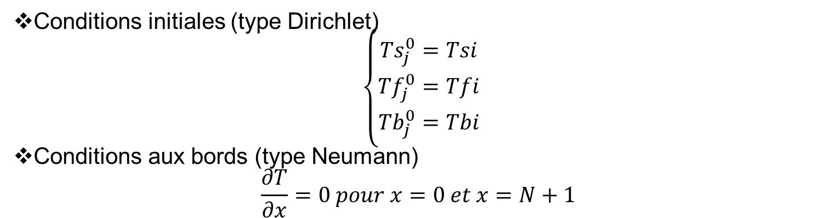
2.Modélisation 1D de l’échangeur Dromotherm
Conditions initiales (type Dirichlet)
$$\left\{\begin{aligned}{Ts}_{j}^{0}=Tsi \\ {Tf}_{j}^{0}=Tfi \\ {Tb}_{j}^{0}=Tbi\end{aligned}\right.$$
Conditions aux bords (type Neumann)
$$\frac{∂T}{∂x}=0 pour x=0 et x=N+1$$

Slide 12
Simulations

Slide 13
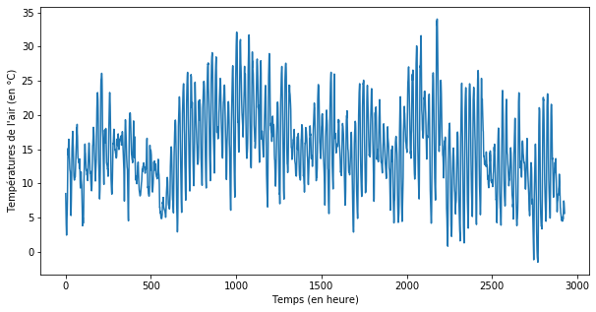
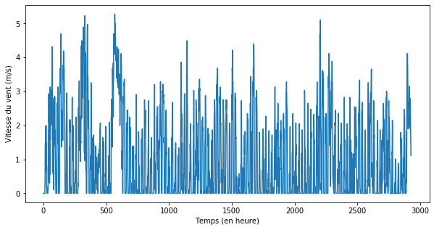
1.Données météo
Ces données horaires sont issues d'une station météorologique de l'autoroute A75, station de Saint-Flour pour l'été 2010:
Température de l’air Vitesse du vent

Slide 14
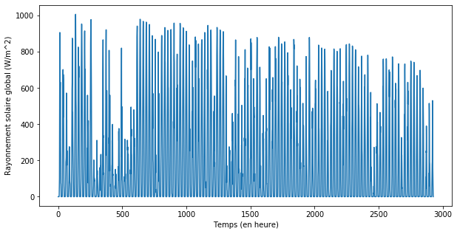
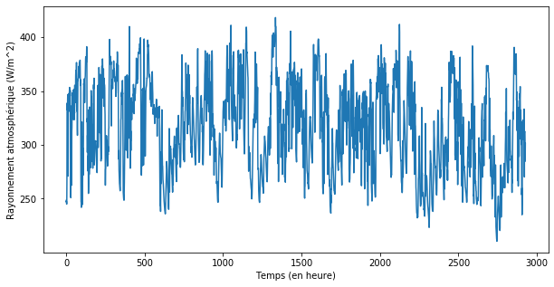
1.Données météo
Rayonnement global Rayonnement atmosphérique

Slide 15
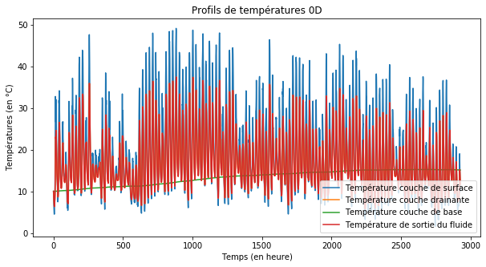
2.Simulation 0D

Slide 16
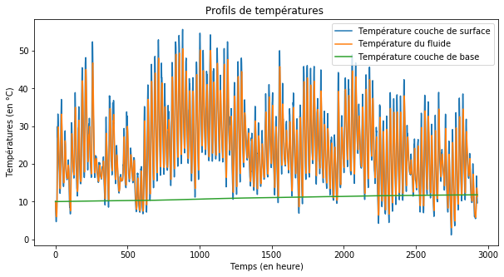
3.Simulation 1D

Slide 17
Comparaison des différents modèles

Slide 18
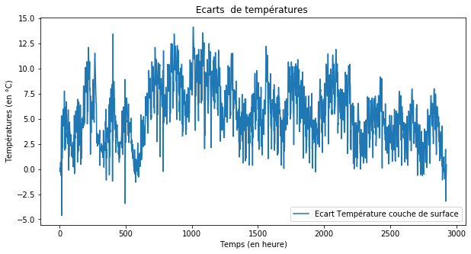
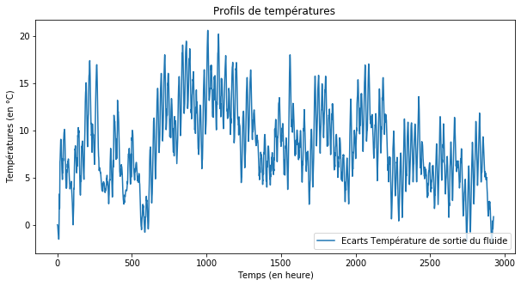
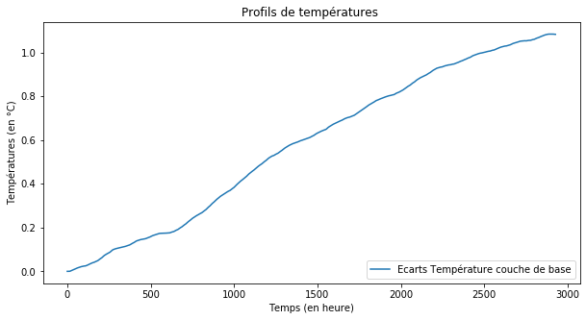
1.Les écarts de températures

Slide 19
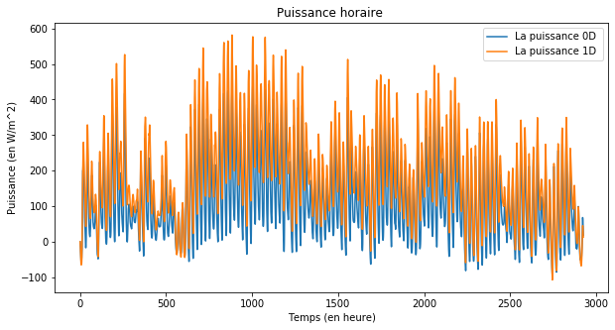
2.Puissance horaire par unité de surface

Slide 20
3.Energie et taux de récupération
Modèles | Energie récupérée(kWh/m2) | Energie solaire reçue(kWh/m2) | Taux de récupération (%)
Modèle 0D | 334 | 622 | 54
Modèle 1D | 575 | 622 | 92
NB: Les simulations montrent que le fluide perd parfois de l’énergie en se refroidissant.
Une évaluation des pertes sur le modèle 1D donne 4kWh/m2
contre un gain de 579kWh/m2 soit 0.7% de pertes (très faible) : une régulation de la circulation du fluide n’est donc pas nécessaire.

